Slide 1

고객쇼핑 데이터를 활용한
제품추천 웹사이트 개발
주제 : 인테리어 견적 사이트
팀명 : InteriorBara

Slide 2
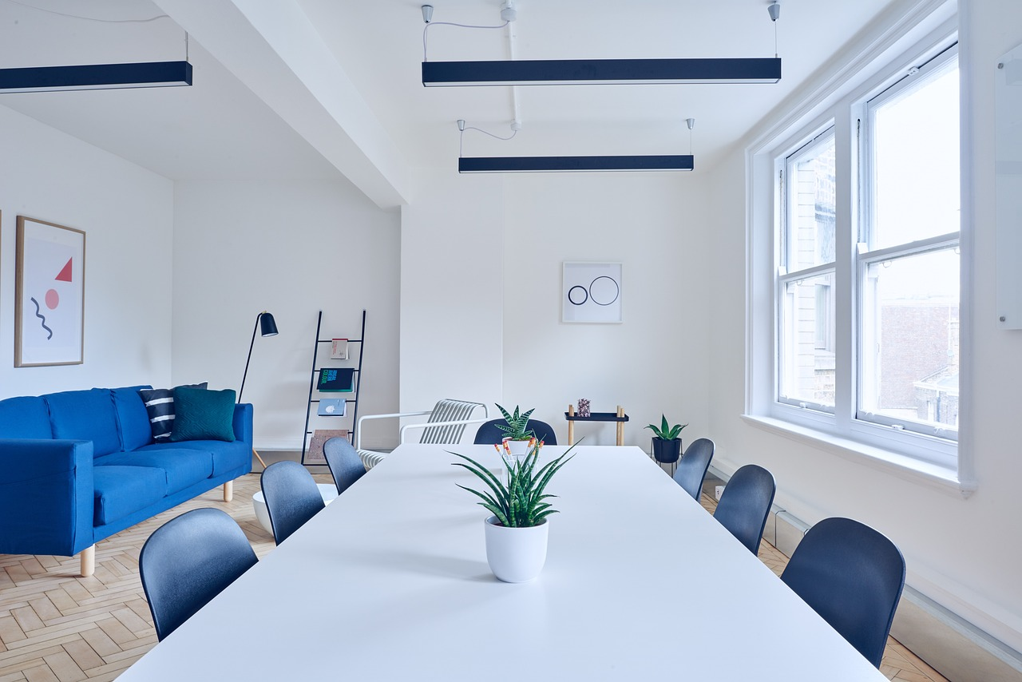

목차
개요
팀 소개 및 역할 분담
기능 설명

Slide 3
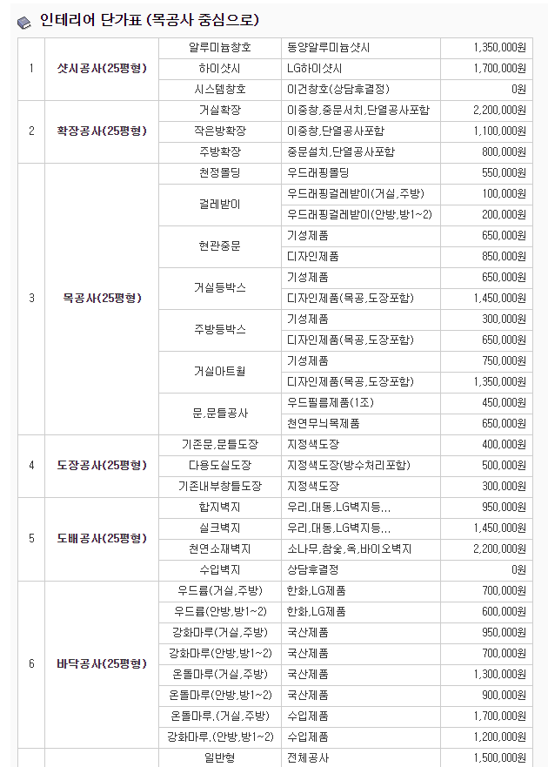
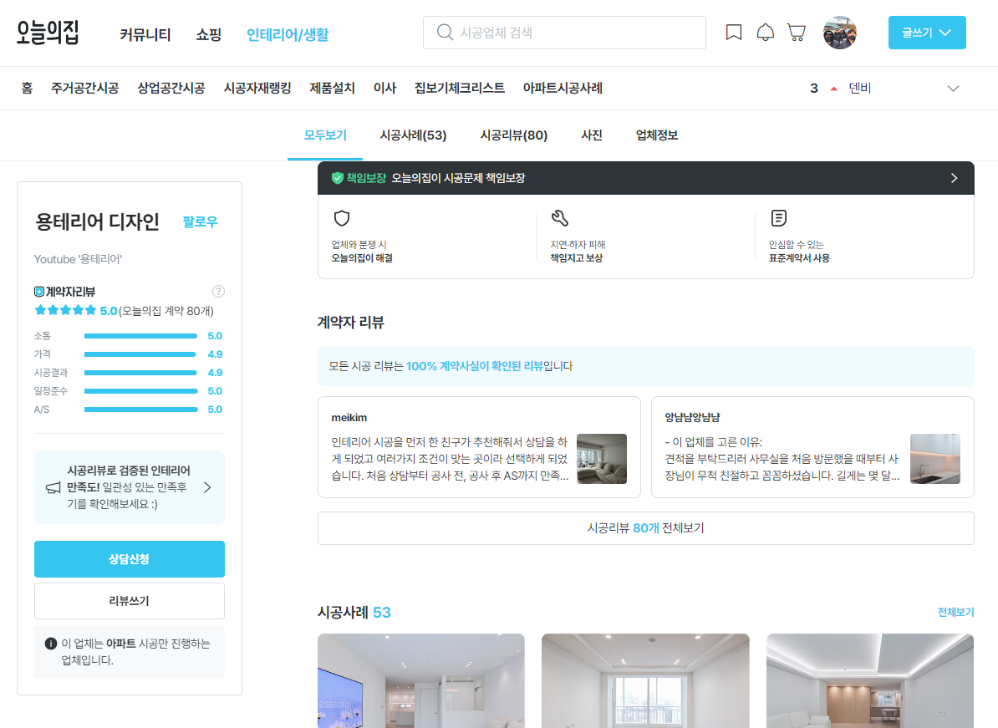

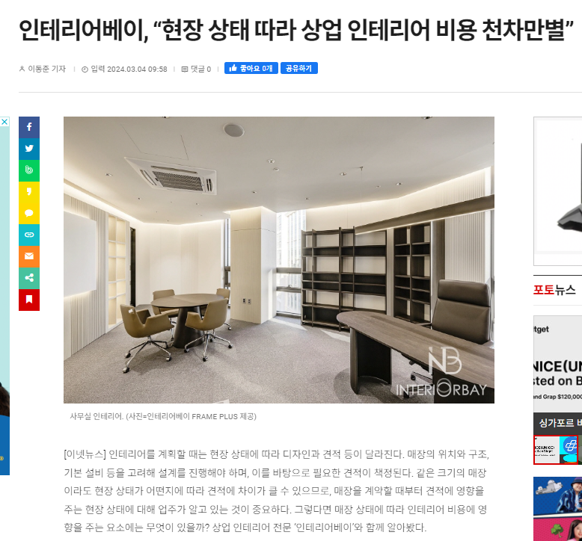
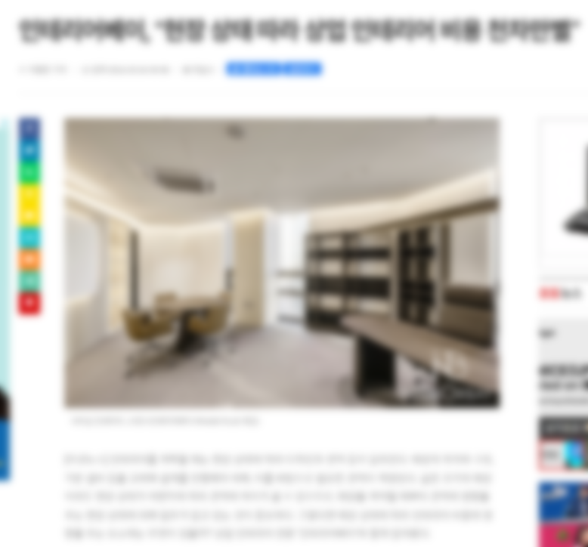
1. 개요
상세 내용 수정할 예정
Notes:
- 인테리어 비용이 지역별로, 조건별로 천차만별이며, 같은 집의 같은 조건이어도 업체별로 달라지는 가격폭이 큼
- 또한 공시된 가격과 별개로 업체 자체적으로 매기는 가격은 웬만해선 알 수 없으며 인터넷 등으로 견적을 보내도 실제로 업체미팅을 통해 가격 올려 치기를 당하거나 인터넷에 공시된 가격과 다른 경우가 허다함.

Slide 4
1. 개요
개발 목적
투명한 가격 공개
업체별 시공사례, 리뷰
소비자들이 직접 올리는 자랑 게시판 등
상세 내용 수정할 예정
=> 공정하고 빠르게 인테리어 상품(견적)을 소비자에게 제공하는 플랫폼 개발

Slide 5
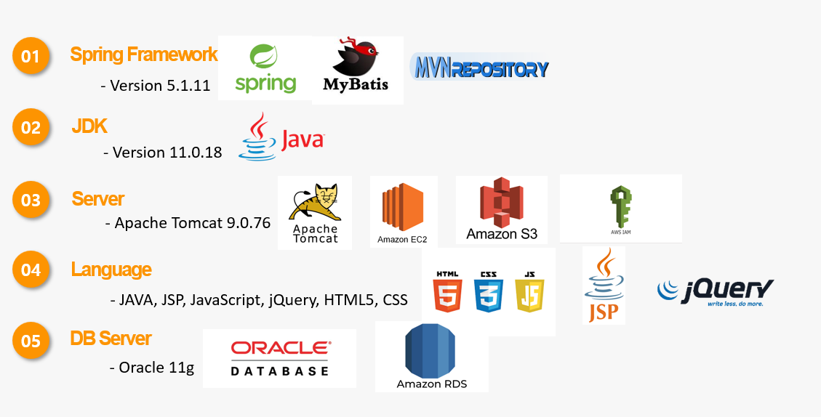
1. 개요
개발 환경
상세 내용 수정할 예정

Slide 6
1. 개요
로드맵
프로젝트 기간 : 24.03.19 ~ 24.04.26
업무 | 첫째 달 | 둘째 달 | 셋째 달 | 넷째 달 | 다섯째 달
기획
연구
프로토타입 제작
테스트
QA
실행
후속 조치
문서
상세 내용 수정할 예정

Slide 7
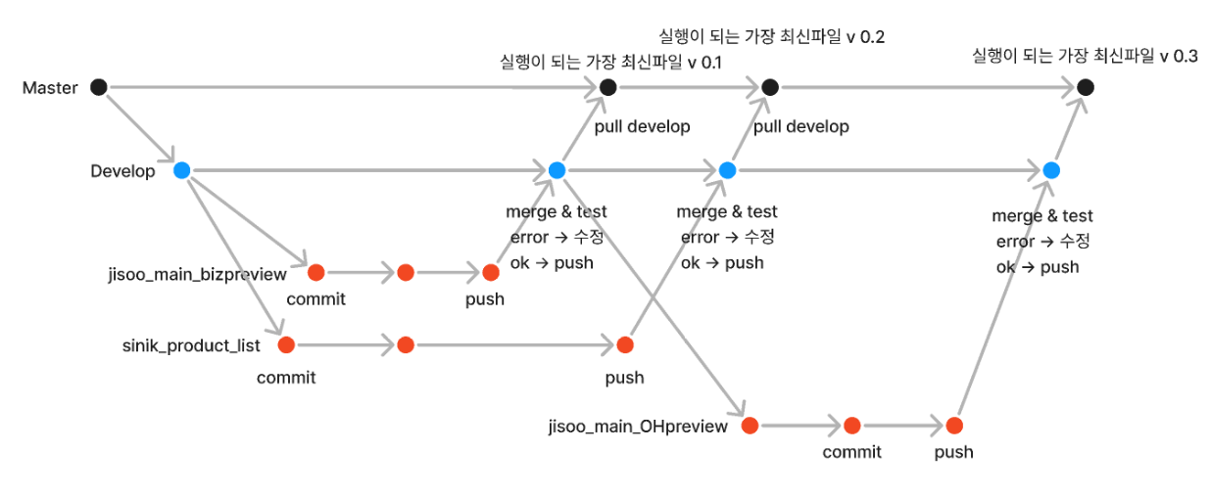
1. 개요
Git Branch Strategy
상세 내용 수정할 예정

Slide 8
1. 개요
ERD
상세 내용 수정할 예정

Slide 9

2. 팀 소개 및 역할 분담
역할분담 1
상세 내용 수정할 예정
강선경
김성민
회원가입 및 관리, 로그인, MyPage 등
업체 둘러보기
강지수
장동길
Main page, 통합검색, DB
퀵 견적
김경태
조보근
우리 집 자랑 게시판
고객센터, DB

Slide 10
2. 팀 소개 및 역할 분담
역할분담 2
상세 내용 수정할 예정
강선경
김성민
- 회원가입 및 관리, 로그인, MyPage 등
- 업체 둘러보기
강지수
장동길
- Main page, 통합검색, DB
- 퀵 견적
김경태
조보근
- 우리 집 자랑 게시판
- 고객센터, DB

Slide 11
3. 기능 설명
Main part
전체 시연 영상.mp4

Slide 12
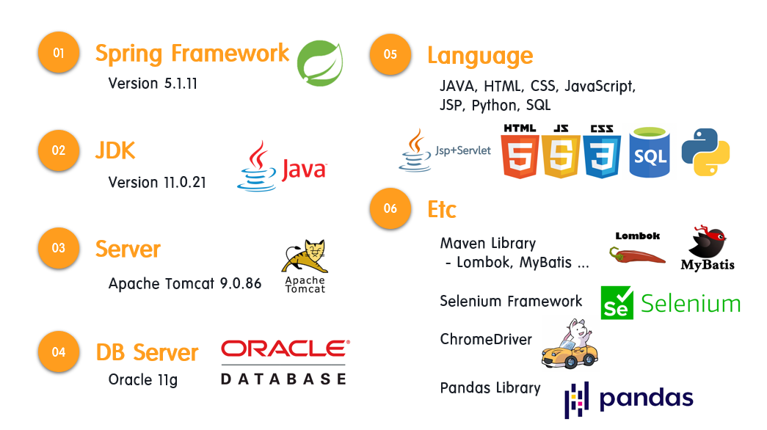
3. 기능 설명
개발 환경

Slide 13
3. 기능 설명
개발 환경
프로젝트 기간 : 24.03.19 ~ 24.04.26
업무 | 1 주차 | 2 주차 | 3 주차 | 4 주차 | 5 주차 | 6 주차
기획
자료조사 및 아이디어 구체화
Back-End 작업
Front-End 작업
DB
Refactoring
발표 준비

Slide 14
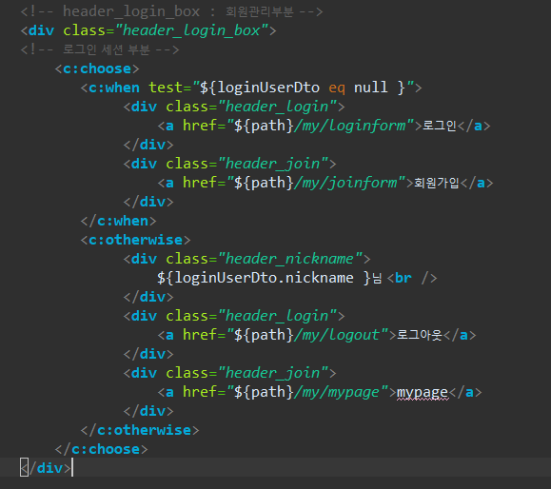
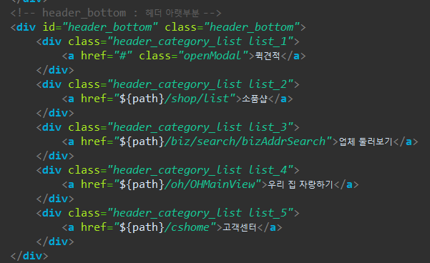
3. 기능 설명
1) Main - Header / Footer
Header / Footer
logo : main link
각 category link 통해 각 page로 이동.
session 적용
- login / join => ‘Nickname’ 님 / logout / mypage
Header_1.gif

Slide 15
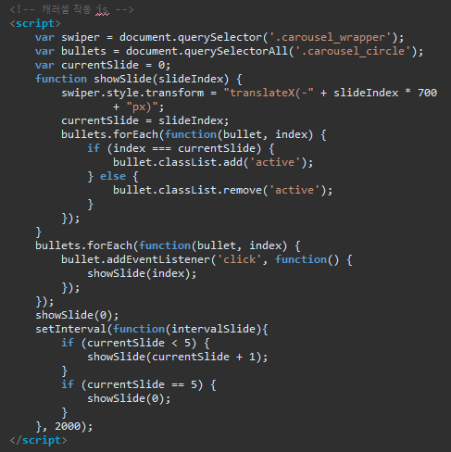
3. 기능 설명
1) Main - Carousel
Carousel
업체 매거진 / 우리 집 자랑 게시판 게시물 의 img를 각각 가져와서 Carousel Img 로 띄움.
각 Img 클릭 시 원 link 로 이동.
일정 시간이 지남에 따라 자동으로 Img 전환.
Header_2.gif

Slide 16
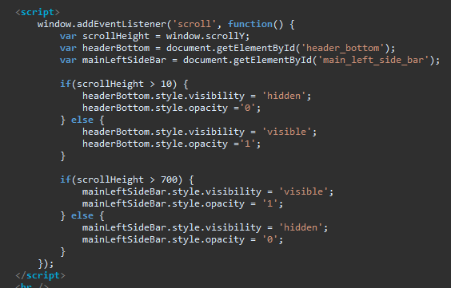
3. 기능 설명
1) Main - Category Button / Sidebar Button
Category Button / Sidebar Button
Main page 의 어디든지 각 Categoy Page 로 이동할 수 있는 Button 이 있어야 함.
반응형 작업을 통해 Header와 Sidebar 가 사라지고 드러나게 제작.
Header_3.gif

Slide 17
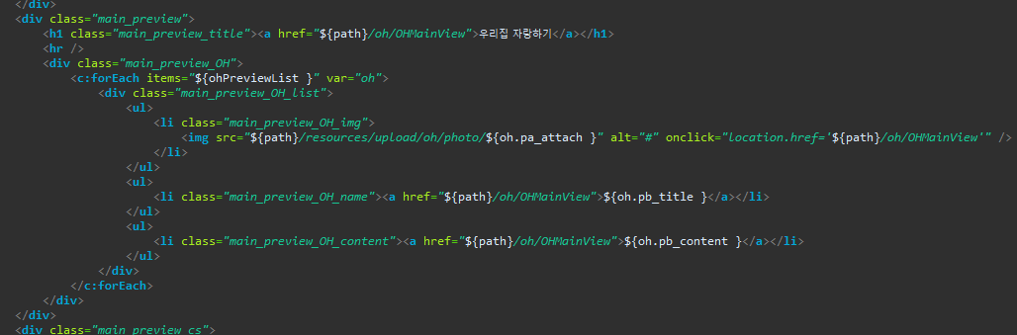
3. 기능 설명
1) Main - Preview
Preview
각 Category 의 최신 글 또는 특정 업체 등을 Main page 에서 미리 살펴볼 수 있는 부분.
최신화됨에 따라 변경됨
Preview.gif
Preview Code 1

Slide 18
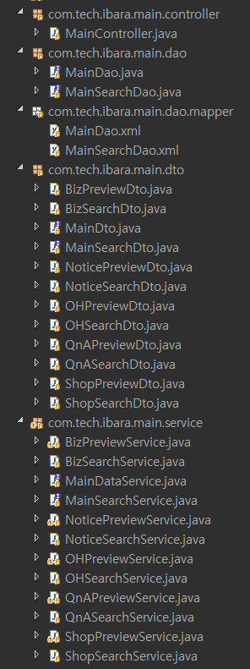
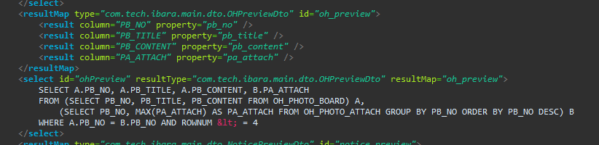
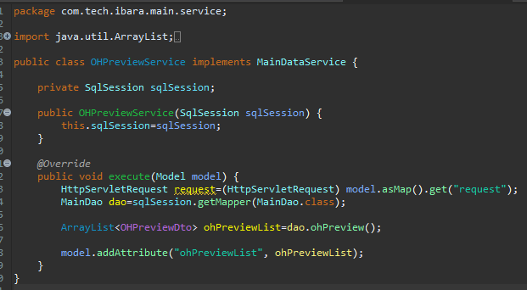
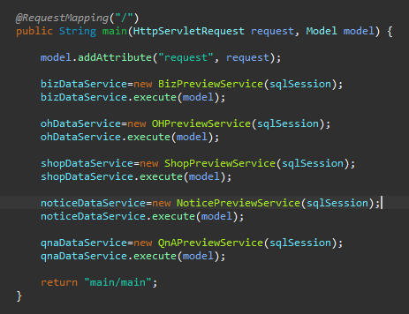
3. 기능 설명
1) Main - Preview

Slide 19
3. 기능 설명
1) Main - RWD
RWD ( 반응형 웹 디자인 )
사용자 환경 ( View Width ) 을 크게 4가지로 구분
- 1920px : 보편적인 모니터 화면
- 1440px : Laptop 모니터 화면
- 1024px : Tablet 화면
- 430px : Mobile 화면 ( iPhone 14 Pro Max 기준 )
Media Query 를 사용해 각 화면크기에 따라 화면에 보이는 contents 출력 개수 변경
1024px 부터는 Main 의 Carousel 이미지도 1개로 변경 후 화면 중앙 출력
RWD.gif

Slide 20
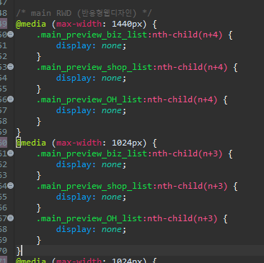
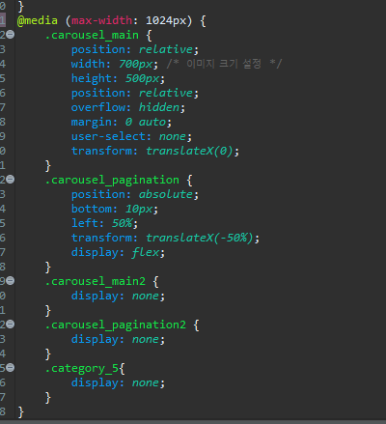
3. 기능 설명
1) Main - RWD

Slide 21
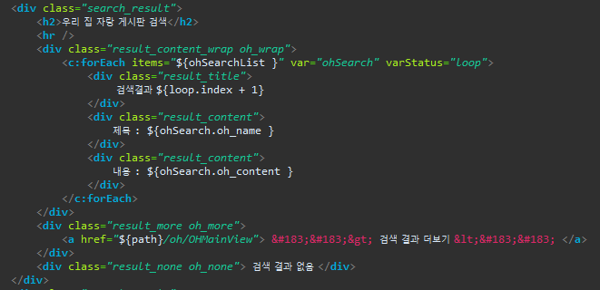
3. 기능 설명
2) Search
Search
검색창에 검색한 Keyword 의 내용에 맞게 DB 에서 검색 후 Response
결과가 없다면 ‘ 결과 없음‘ Response
Search.gif

Slide 22
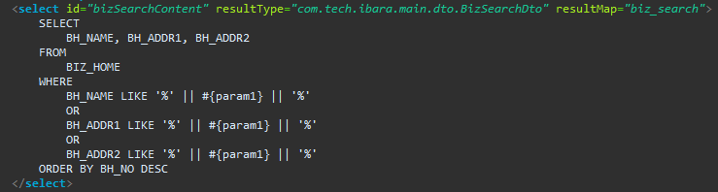
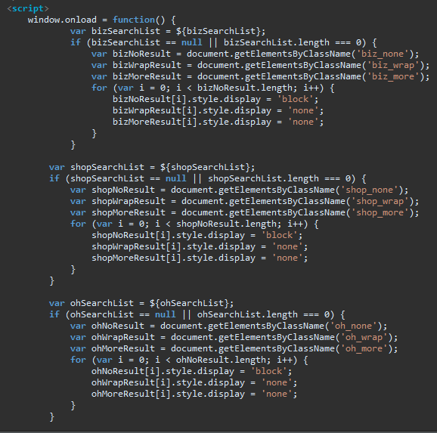
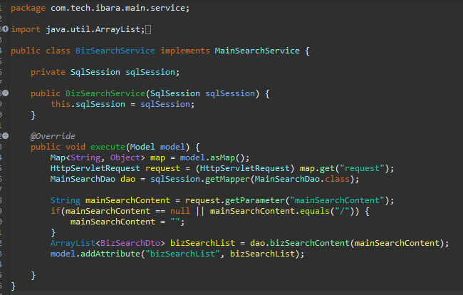
3. 기능 설명
2) Search

Slide 23
3. 기능 설명
3) DB - Web Crawling
Web Crawling
실재한 Data 를 최대한 가져오기 위해 Web Crawling
Python 사용.
Selenium Framework 사용.
Pandas Library 사용.
매칭되는 이름, 가격, 사진 에 해당하는 data 를 각각 약 17,000개씩 Crawling 하는 데 성공함.
Crawling 한 data는 csv 파일로 저장.
Oracle DB 에 Import.
이후 여러 page를 자동화하기 위해 .bat 파일 생성 후 실행.
Web Crawling.gif

Slide 24
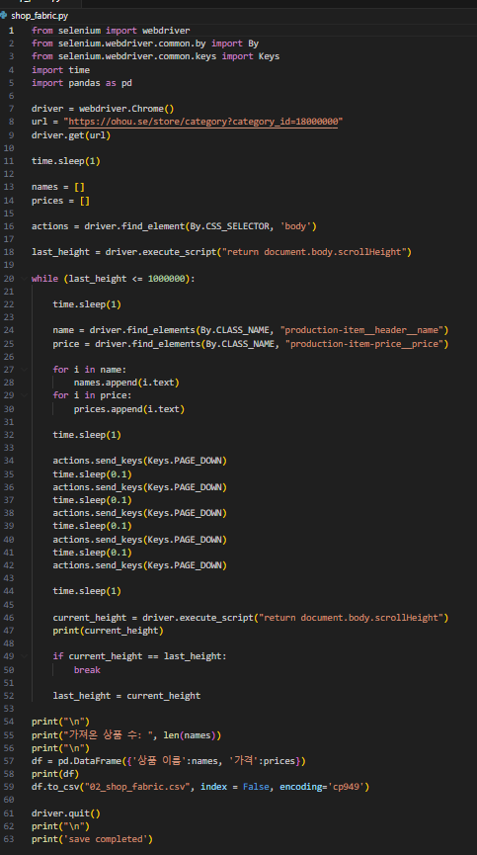
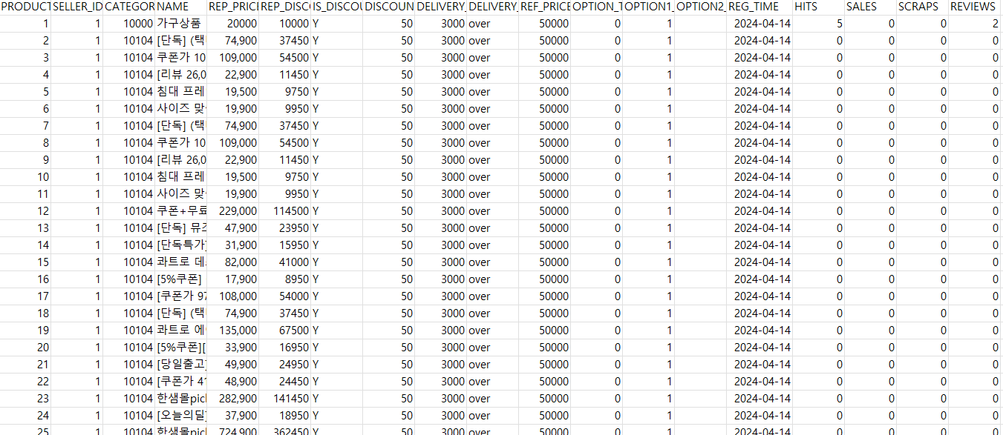
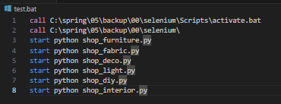
3. 기능 설명
3) DB - Web Crawling

